Slide 1
Диагностика развития надпредметных компетенций обучающихся в рамках мониторинга качества освоения образовательной программы
Грен С.В., методист ЦДТ пос.Дербышки
Выступление на республиканском семинаре
12 ноября 2019 года

Slide 2


Slide 3
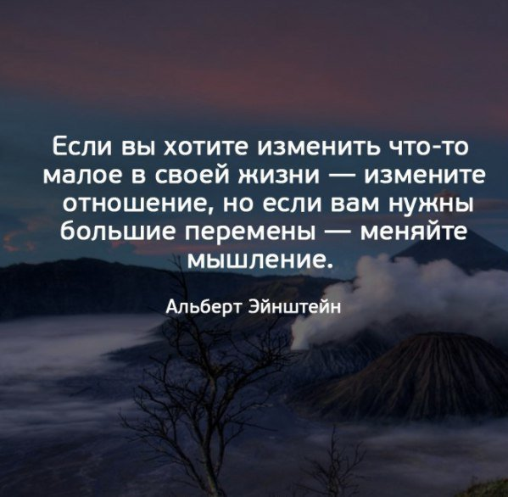

Slide 4


Slide 5


Slide 6
«Сегодняшнее образование становится совершенно другим, как и технологии. Во-первых, совершенно очевидно, что конкурентные преимущества получат те люди, которые не просто обладают набором интересных и важных знаний, а обладают тем, что сегодня называют soft skills, обладают и креативным, и плановым, и другими видами мышления, когда человек вырабатывает для себя целый маршрут по жизни приобретения новых и новых знаний».
В.В. Путин

Slide 7


Slide 8

Итак, что такое Hard skills и Soft skills?
Hard skills (жесткие навыки)– узко специализированные знания и умения. Их человек получает и развивает в колледже/вузе/на курсах/тренингах и использует в своей профессиональной деятельности. Например, навык синхронного перевода для переводчика или умение пользоваться фотошопом для фотографа или дизайнера.
Soft skills (мягкие или гибкие навыки)– социальные, психологические, эмоциональные и другие навыки, которыми человек пользуется в решение разных проблем: бытовых, рабочих, межличностных. База этой группы навыков формируется еще в раннем детстве и развивается в течение всей жизни. Но прогресс в зрелом возрасте будет более медленным и сложным, чем в школьный и дошкольный период. Поэтому особенно важно выстроить прочный фундамент для soft skills у ребенка.

Slide 9
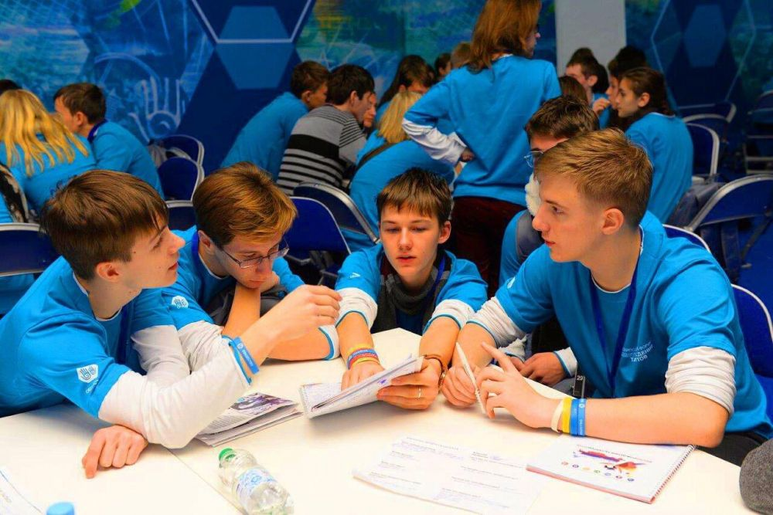
Модель «4К»
критическое мышление — способность критически оценивать информацию, поступающую извне, анализировать её и проверять на достоверность, видеть причинно-следственные связи, отбрасывать ненужное и выделять главное, делать выводы;
креативность — умение нешаблонно мыслить, находить неожиданные решения проблемы, гибко реагировать на происходящие изменения;
коммуникативные навыки — умение общаться, доносить свою мысль, слышать собеседника, договариваться;
координация — способность работать в команде, брать на себя как лидерские, так и исполнительские функции, распределять роли, контролировать выполнение задач.

Slide 10

Падающий
Актер
Пыль
Звезда

Slide 11
Модель «4К»
критическое мышление — способность критически оценивать информацию, поступающую извне, анализировать её и проверять на достоверность, видеть причинно-следственные связи, отбрасывать ненужное и выделять главное, делать выводы;
креативность — умение нешаблонно мыслить, находить неожиданные решения проблемы, гибко реагировать на происходящие изменения;
коммуникативные навыки — умение общаться, доносить свою мысль, слышать собеседника, договариваться;
координация — способность работать в команде, брать на себя как лидерские, так и исполнительские функции, распределять роли, контролировать выполнение задач.

Slide 12
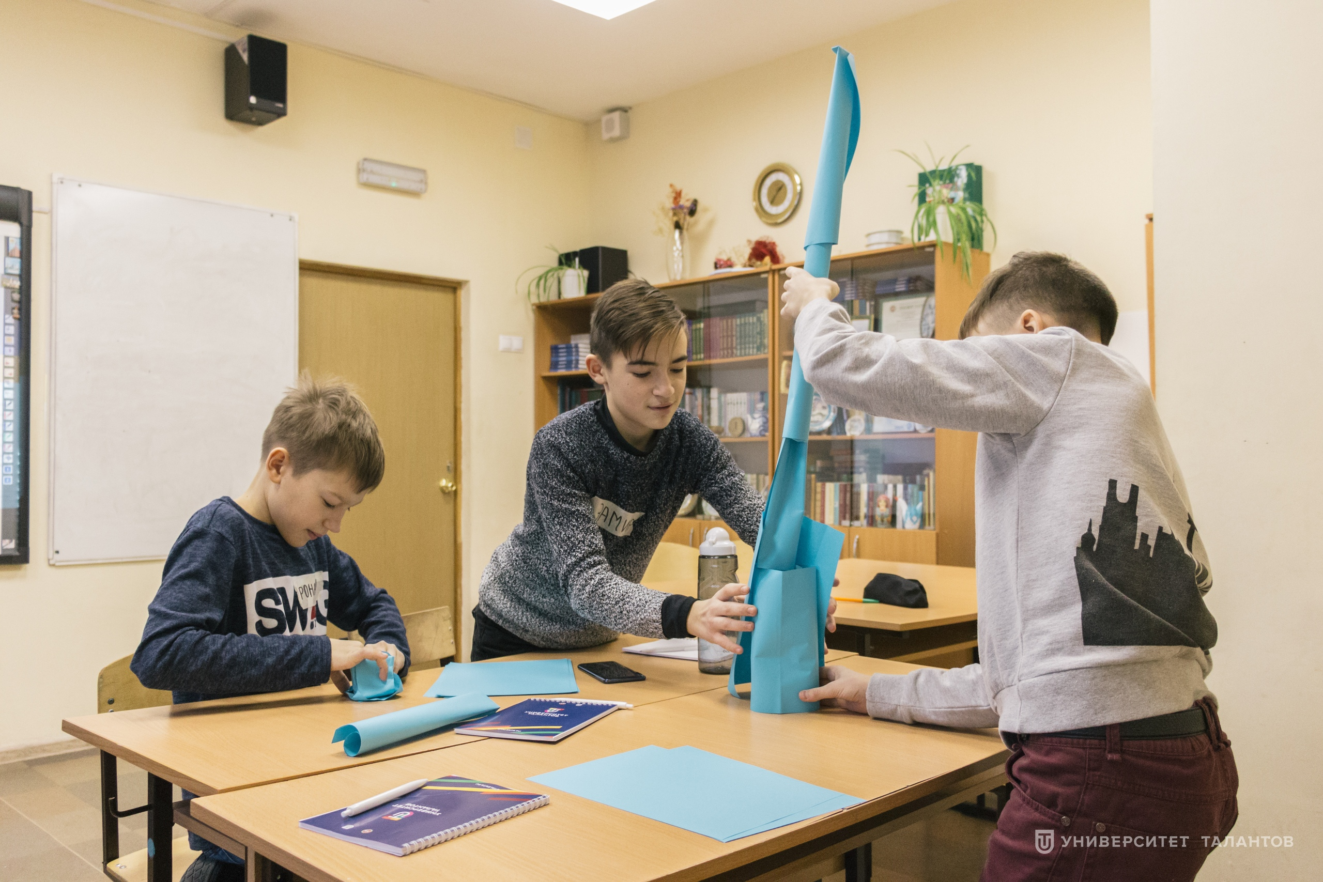

Slide 13
Мониторинг - это постоянно организованное наблюдение за каким- либо процессом с целью сопоставления последовательно сменяющих друг друга состояний с ожидаемыми результатами, отслеживание хода каких-либо процессов по чётко определённым показателям.

Slide 14
Начальная психолого-педагогическая диагностика
Метод диагностики – наблюдение, собеседование, тестирование
ФИО | Психофизиологические характеристики |  |  | Эмоциональная сфера |  | Мотивационная сфера |  | Самостоятельность | Познавательная активность | Коммуникативные умения | Итого баллов
 | Память | Внимание | Моторика | Самоконтроль | Волевые качества | Уровень мотивации | Интерес к предмету
1 | 2 | 2 | 2 | 1 | 2 | 2 | 2 | 1 | 2 | 2 | 18
2 | 2 | 2 | 1 | 2 | 2 | 2 | 2 | 2 | 2 | 2 | 19
3 Иванов И | 1 | 1 | 1 | 1 | 2 | 1 | 2 | 1 | 2 | 2 | 14
4 | 2 | 1 | 2 | 1 | 1 | 1 | 3 | 2 | 2 | 2 | 17
5 | 3 | 2 | 3 | 2 | 2 | 3 | 3 | 2 | 3 | 2 | 25
6 | 2 | 1 | 2 | 1 | 2 | 2 | 2 | 2 | 2 | 2 | 26
7 | 2 | 1 | 2 | 1 | 2 | 2 | 2 | 2 | 2 | 2 | 16
8 | 1 | 2 | 2 | 1 | 1 | 1 | 2 | 2 | 2 | 2 | 16
9 | 2 | 2 | 2 | 2 | 2 | 2 | 2 | 2 | 2 | 2 | 20
10 | 1 | 2 | 2 | 1 | 2 | 2 | 2 | 2 | 2 | 2 | 18
Средний показатель 2.3 2 1,6 1,9 1,3 1,8 1,8 2,2 1,8 2,1 2
Стартовый уровень ( ниже среднего)– 10-16 баллов
Базовый уровень (средний) - 17– 22 балла
Продвинутый уровень (выше среднего) - 23 - 30 балла

Slide 15
Психофизиологические характеристики:
Память учащегося оценивается визуально по следующей шкале оценок:
3 балла–очень хорошая память, скорость запоминания и воспроизведения высокая;
2 балла - средний уровень памяти, характеристики неустойчивы;
1балл–плохая память, скорость запоминания и воспроизведения низкая;
Внимание оценивается визуально:
3 балла – высокая концентрация внимания, быстрая реакция, обучающихся почти не отвлекается на посторонние дела;
2 балла – неустойчивое внимание или его средний уровень;
1 балл – низкая концентрация внимания, реакция замедленная, обучающийся постоянно отвлекается.
Моторика – оценивается визуально
3 – учебные движения точные, четкие, уверенные, чертит, рисует быстро, точно, уверенно;
2–средний уровень владения учебными движениями или неустойчивое владение;
1–низкий уровень владения.

Slide 16
Выводы и рекомендации:
1. Уровень развития психологических качеств личности ниже среднего
Характеристики | Фамилия, имя обучающегося | Характеристика | Действия педагога
Психофизиологические характеристики | Иванов И. | плохая память, скорость запоминания и воспроизведения низкая; низкая концентрация внимания, реакция замедленная, обучающийся постоянно отвлекается. | Развиваем зрительную, слуховую, двигательную , тактильную память Использование приемов привлечения и удержания внимания: голосовая и эмоциональная модуляция, прерывание речи с вопросом, использование жестов.
Эмоциональная сфера |  | низкий уровень самоконтроля: обучающийся не способен сдерживать свои эмоции, контролировать выполнение заданий педагога | Развивать начальные виды эмоционального самоконтроля: -контролировать импульсы -уметь ждать, сдерживать эмоции - уметь регулировать свои действия с понятиями «можно», «нельзя», «надо»

Slide 17
Итоговая психолого-педагогическая диагностика
Метод диагностики – наблюдение, собеседование, тестирование
ФИО | Психофизиологические характеристики |  |  | Эмоциональная сфера |  | Мотивационная сфера |  | Самостоятельность | Познавательная активность | Коммуникативные умения | Итого баллов
 | Память | Внимание | Моторика | Самоконтроль | Волевые качества | Уровень мотивации | Интерес к предмету
1 | 2 | 2 | 2 | 1 | 2 | 2 | 2 | 1 | 2 | 2 | 18
2 | 2 | 2 | 1 | 2 | 2 | 2 | 2 | 2 | 2 | 2 | 19
3 Иванов И | 2 | 2 | 1 | 1 | 2 | 2 | 2 | 1 | 2 | 2 | 17
4 | 2 | 1 | 2 | 1 | 1 | 1 | 3 | 2 | 2 | 2 | 17
5 | 3 | 2 | 3 | 2 | 2 | 3 | 3 | 2 | 3 | 2 | 25
6 | 2 | 1 | 2 | 1 | 2 | 2 | 2 | 2 | 2 | 2 | 26
7 | 2 | 1 | 2 | 1 | 2 | 2 | 2 | 2 | 2 | 2 | 16
8 | 1 | 2 | 2 | 1 | 1 | 1 | 2 | 2 | 2 | 2 | 16
9 | 2 | 2 | 2 | 2 | 2 | 2 | 2 | 2 | 2 | 2 | 23
10 | 1 | 2 | 2 | 1 | 2 | 2 | 2 | 2 | 2 | 2 | 18
Средний показатель 2.3 2 1,6 1,9 1,3 1,8 1,8 2,2 1,8 2,1 2
Стартовый уровень ( ниже среднего)– 10-16 баллов
Базовый уровень (средний) - 17– 22 балла
Продвинутый уровень (выше среднего) - 23 - 30 балла

Slide 18
Разработка диагностического инструментария мониторинговых исследований
Диагностический инструментарий мониторингового исследования
- тестирование - терминологический диктант
- собеседование - совместное решение задач
- анкетирование - сюжетно-ролевая игра
- наблюдение - квест
- опрос - проект
- анализ продуктов деятельности - соревнование
- упражнение - сдача нормативов
- самостоятельная работа - концерт, выступление
- творческая работа - рейтинг
- задания в занимательной форме - аттестация обучающихся

Slide 19
Диагностический инструментарий
Беседа с обучающимися о значении посещения занятий в
творческом объединении.
Беседа с учащимися направлена на выявление значимости для
учащегося полученных на занятиях знаний, умений и навыков и возможности
их применения ребенком в других ситуациях (действия смыслообразования).
Цель: выявление смыслообразующих мотивов у обучающихся.
Процедура проведения: Беседа с учащимися проводится индивидуально. Учащемуся задаются 3 вопроса, однако их формулировка и порядок могут меняться в зависимости от индивидуальных особенностей опрашиваемого. Ответы фиксируются в бланке.
Беседа с обучающимися проводится 1 раз в год (в конце учебного
года).

Slide 20
Вопросы беседы.
1. Как ты думаешь, в каких ситуациях знания, полученные в объединении (на
занятиях танцами), тебе могут пригодиться?/ Зачем ты хочешь научиться танцевать?
2. Ты часто применяешь знания, полученные на занятиях?
3. Ты хотел бы научить других детей тому, чему ты научился на
занятиях в объединении?
4. Что тебе больше всего нравится делать на занятиях?
Оценка результатов: Ответы учащихся фиксируются в бланке, который позволит составить общее представление о смыслообразующих мотивах учащихся творческого объединения, их намерений. Данные беседы можно сопоставить с полученными данными анкеты, направленной на изучение мотивации учащихся (модифицированная методика Н.Г. Лускановой).

Slide 21
Методы изучения мотивации обучающихся в коллективе:
- наблюдение за поведением обучающихся во время занятия и вне его, за
учебной общественно-полезной, организационной и другими видами
деятельности, характером общения обучающихся;
- использование ряда специально подобранных ситуаций (их можно назвать экспериментальными педагогическими ситуациями), которые можно включить в естественный ход учебного процесса в виде контрольной,
самостоятельной работы, заданий;
- индивидуальная беседа с обучающимися, предполагающая прямые и
косвенные вопросы педагога о мотивах, смысле, целях обучения;
- анкетирование как обучающихся, так и родителей, помогающее довольно быстро собрать массовый материал об отношении обучающихся к обучению
-результативность, участие в выставках и конкурсах различного уровня, т.е.
показатель сформированности учебной деятельности обучающихся

Slide 22
Анкета для родителей
по изучению качества образовательных услуг
Уважаемые родители!
Приглашаем Вас принять участие в социально-педагогическом
исследовании, целью которого является изучение качества образовательных
услуг в Центре детского творчества пос.Дербышки
Просим Вас ответить на все вопросы анкеты. Анкета анонимна.
Результаты опроса будут использованы только в обобщенном виде.
Название творческого объединения, которое посещает Ваш
ребенок_______________________
Для ответа на вопрос сделайте следующее: прочитайте утверждение и
сделайте отметку, которая в наибольшей степени соответствует вашему
мнению: 3-согласен 2-трудно сказать 1-не согласен.
Заранее благодарим за сотрудничество.

Slide 23
Оценка результатов опроса родителей по оценке качества образовательных услуг
Общая комфортность среды
 | Согласен | Трудно сказать | Не согласен
1.Мой ребенок ходит в центр детского творчества с удовольствием. | 43 (61%) | 21 (30%) | 6 (9%)
2. Образовательная среда центра детского творчества способствует выявлению и развитию способностей моего ребенка. | 47 (67%) | 19 (27%) | 4 (6%)
3. Материалы, оборудование и мебель в ЦДТ соответствует потребностям и потенциальным возможностям детей. | 35(50%) | 16 (23%) | 19 (27%)
Взаимодействие детей и взрослых
1.Сотрудники центра детского творчества проявляют доброжелательность, внимание, уважение к личности ребенка. | 51(73%) | 15(21%) | 4(6%)
2.Педагоги привлекают внимания детей к эмоциональному состоянию друг друга, поощряют проявление сочувствия, сопереживания сверстников, обучая социально приемлемым формам взаимодействия. | 49(70%) | 12(17%) | 9(13%)
3.Педагоги учитывают возрастные индивидуальные особенности каждого ребенка. | 54(77%) | 10(14%) | 6(9%)
4.Сотрудники центра детского творчества создают ситуацию успеха, дают эмоциональную оценку всех достижений моего ребенка. | 61(87%) | 7(10%) | 2(3%)

Slide 24
Взаимодействие с семьями и социокультурным окружением
1.Родители или другие члены семьи принимают активное участие в деятельности центра детского творчества. Ваше участие? | 32(46%) | 21(30%) | 17(24%)
2.Учреждение открыто предоставляет публичную информацию о своей деятельности | 51(73%) | 12(17%) | 7(10%)
3.Мне известно, что центр детского творчества принимает участие в различных конкурсах и фестивалях города, области, страны. | 46(66%) | 13(18%) | 11(16%)
4.Родителям предоставляется возможность внесения предложений направленных на улучшение работы центра детского творчества | 31(44%) | 28 (40%) | 11(16%)
5. Любые предложения родителей рассматриваются администрацией и педагогами, учитываются при дальнейшей работе. | 54 (77%) | 10(14%) | 6(9%)
Реализация образовательной программы
1.Педагоги используют в работе с детьми современные формы и методы (аудио, видео записи, мульти-медийные презентации, обучающие компьютерные игры и т.д.). | 37(53%) | 23(33%) | 10(14%)
2.Я своевременно получаю информацию об усвоении моим ребенком образовательной программы. | 44(63%) | 21(30%) | 5(7%)
Обеспечение безопасности жизнедеятельности, охрана здоровья детей
1.В центре детского творчества созданы условия для эффективной и безопасной организации совместной и самостоятельной деятельности детей. | 47(67%) | 15(21%) | 8(11%)
2. Я спокойно оставляю ребёнка в центре детского творчества. | 59(84%) | 9(13%) | 2(3%)
Профессиональные компетенции педагогов
1.Педагоги компетентны, умеют дать нужный совет тактично и ненавязчиво. | 54(77%) | 9(13%) | 7(10%)
2.Благодаря помощи педагогов мне легче преодолевать сложности в воспитании моего ребенка. | 42(60%) | 18(26%) | 10(14%)

Slide 25


